Slide 1
*무조건 다운로드
- web browser는 브라우저가 해석할 수 있는 파일에 대해서는 브라우저 안에서 보여준다.
- web browser가 해석할 수 없는 파일은 자동 다운로드 된다.
- IOStream 사용.
순서)
1.페이지 지시자의 응답방식을 변경 ( HTML응답에서 stream 응답으로 변환)
contentType=“text/html” => contentType=“application/octet-stream”
2. 응답헤더를 변경( HTML을 응답하기위한 정보를 가진 header에서 파일을 응답하기위한 정보를
가지도록 변경)
response.setHeader(“Content-Disposition”,”attachment;fileName=다운로드할파일명”)
3. 다운로드할 파일의 정보를 얻기
File file=new File(“다운로드할 파일의 경로”);
4. 다운로드 할 파일에 InputStream연결
FileInputStream fis=new FileInputStream(“다운로드할 파일의 경로”);
5.읽어들일 파일의 내용을 저장할 배열을 생성
byte[] read=new byte[(int)file.length()];
이미지, text, xml, json, html, 서버에서 실행가능 SSS(Server Side Scipt : JSP,ASP, PHP)
업로드한 폴더명 + 이전페이지에서 선택한 파일명

Slide 2
int temp=0;// 읽어들인 값을 저장할 변수
int i=0;// 읽어들인 값을 배열방에 저장하기위한 인덱스
while( (temp=fis.read()) != -1){
read[i]=(byte)temp;
i++;
}
6.출력스트림의 초기화 : out은 HTML을 출력할 목적의 스트림 => 파일을 출력할 수 있게 초기화
out.clear();
7. 설정된 응답 헤더를 초기화된 스트림 설정( 다운로드 파일의 정보를 설정)
out=pageContext.pushBody();
8.파일을 다운로드 하기위한 Stream을 얻는다.
OutputStrewam os=response.getOutuputStream();
9.파일을 스트림에 기록
os.write( temp );
10. 분출
os.flush();
HDD의 기계적인 특성 무시
읽어들인 데이터를 다버리고 1Byte만 가지고 사용.
=>속도 느림
HDD의 기계적인 특성 고려 => 속도 빠르다.
byte[] temp=new Byte[512];
int readSize=0;
while( (readSize=fis.read(temp)) != -1){
os.write( temp,0,readSize);
}
os.flush();
파일에서 읽어들인 값을
배열에 할당 => 배열과 파일은
동일한 크기를 가진다.

Slide 3

*웹 동작방식
-동기식, 비동기식
*동기식
- 요청을 보내면 브라우저는 응답받은 HTML를 그리기위해 웹 브라우저 안의 내용을
지운 후, 서버에서 응답이 올 때까지 기다린 다음, 응답이 오면 응답된 내용을
그린다.
=> 화면의 일부분이 변경되더라도, 모든 데이터를 다시 받아와서 다시 그린다.
=> 화면 깜빡임이 발생한다.
Web client
WAS
http://localhost/jsp_prj/1025/a.jsp
요청
요청을 보낸 후
브라우저를 지운다.
요청을 보내고 응답을 받을 때까지의
시간이 들어가고, 클라이언트 브라우저는
하얀 화면이 제공되기 때문에
클라이언트는 아무것도 할 수 없다.
a.jsp
a.java
응답
응답받은 HTML을
그려서 보여준다.
a.class
JVM
?.html
모든 디자인을 다 가지고 있는
화면전체를 다시 그리는 HTML
instance
_jspService()
<a>,<form>으로 요청을 보낼 때 동기식
으로 동작
전체화면을 다시 그려야할 때 사용.
단점 : 화면 일부분이 변경되더라도 모든 데이터를 다시 받아와서 다시 그린다.

Slide 4
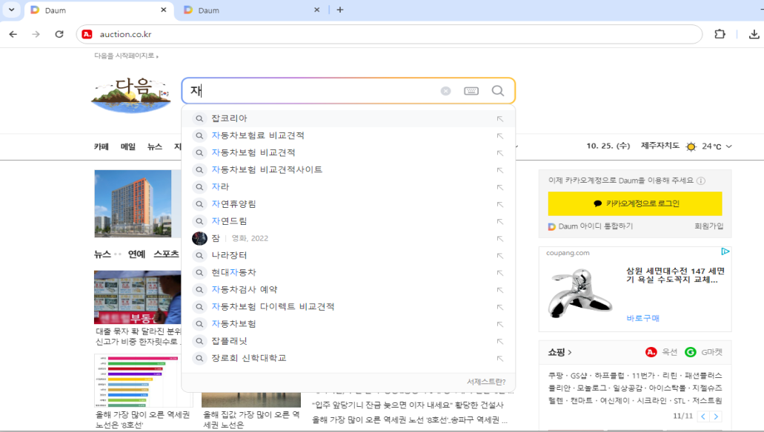
요청
화면 일부분이 변경되더라도
이전 페이지와 동일한 데이터를
다시 받아와서 다시 그린다.
AJAX(JavaScript), Flex( Flash의 개발자 버전 : ActionScript사용)
*비 동기 방식( Async )
- 데이터만 보내고, 데이터만 받는 방식
- RIA(Rich Internet Application) => 접속자의 자원을 많이 사용하는 Web Application.
- AJAX(Asynchronous Javascript & XML) 주로 사용.
- XMLHttpRequest 자바 스크립트 객체가 핵심객체.
- 응답은 HTML, TEXT, XML, JSON이 사용된다.
- JavaScript으로 요청을 보내고 JavaScript으로 응답을 받는 방식.
- 화면 깜빡임이 발생하지 않는다.(화면의 일부분만 변경하기 때문에 )
- JavaScript에서 DOM을 사용하여 변경할 디자인이 있는 곳을 찾아, 응답받은
데이터를 사용하여 디자인을 만들고 보여준다.

Slide 5
Web client
WAS
요청
사용자에게 응답된
디자인
사용자가 이벤트를
발생시키면
값을 받아 XHR를 통해서
서버로 전송한다.
a.jsp
X
H
R
a.java
응답
a.class
JVM
서버에서 응답된 데이터를
받아서 JS에서 화면 일부분을
변경하여 보여준다.
?
HTML, TEXT, XML, JSON
instance
_jspService()
부분 디자인을 가진 HTML
*데이터 생산. (HTML, TEXT, XML, JSON )
-JSP에서 JSONObject, JSONArray를 만들어서 응답.
-외부 library 를 사용하지 않고 생성
<%
%>
{ “이름”: 값,,,, }
.jsp

Slide 6
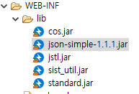
-외부 library사용. ( JSONSimple )
java.util.Map 을 사용하여 구현된 library.
code.goole.com에서 library를 다운받는다.
사용법)
1.객체 생성) – Generic은 지원하지 않는다.
JSONObject jsonObj=new JSONObject();
2. 값 할당) – 입력 값은 순서대로 들어가지 않는다. ( 같은 이름이 존재한다면 덮어쓴다.)
jsonObj.put(“이름”, 값 );
3.JSONObject을 문자열로 얻기)
String jsonStr=jsonObj.toJSONString();
1.생성
JSONObject json=new JSONObject();
2.값 할당
json.put(“name”, “임태균”);
json.put(“age” , 24);
3.값을 가진 JSONObject 출력
json.toJSONString();
{ “name”:”임태균”,”age”:24 }

Slide 7
*JSONArray ( java.util.List 기반 )
사용법)
1.JSONArray 생성) – JSONObject을가진다.
JSONArray ja=new JSONArray();
2. JSONArray에 들어간 JSONObject 생성
JSONObject jo=new JSONObject(); ( java.util.Map 기반)
//jo에 값 할당
jo.put(“이름”,값);
3. JSONObject을 JSONArray할당
ja.add( jo );
4. 출력
ja.toJSONString();
[{이름:값,,}, {이름:값,,}, {이름:값,,},,, ]
부가적인 정보
*복합형태
-JSONObject안에 JSONArray가 있는 형태.
1.JSONObject 생성
2.JSONArray 생성
3.JSONArray에 데이터를 가진 JSONObject 생성 할당.
4.데이터를 가진 JSONArray를 JSONObject에 저장
{ 이름 :값, 이름 :값, 이름 :값,
이름: [ {이름:값, 이름 : 값,,,},
{이름:값, 이름 : 값,,,},
{이름:값, 이름 : 값,,,}, ]
}
데이터와 부가적인 정보를 가지는 객체
여러 개의 데이터를 관리하는 객체
하나의 데이터
데이터

